Slide 1
Migration nach “VertiGIS Networks”
mit unserem Partner Cyient

Slide 2
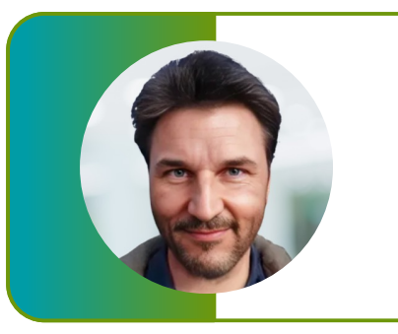
Steckbrief | Roy Popiolek
Senior Program Manager GIS | Sustainibility Europe www.linkedin.com/in/roypopiolek
1996 – Diplom Geologie, Freie Universität Berlin
1996-97 – Forschungsstipendium von der Berlin Forschung:
„Der Gläserne Berg“
2000 – Gründung meiner LiveMap GmbH
2005-20 – Gutachter für die Europäische Kommission, FP7/FP8/H2020
2014-22 – CTO adele GmbH: Road Tolling Solutions, mehrere Patente
2022-23 – Esri Deutschland: Senior Technical GIS Advisor - Partner Management, Solution Architect GIS
2022 – Patent zur Optimierung von Rasterdatenkompression/Transparenz
2024 – Cyient GmbH: Senior Program Manager GIS | Sustainibility Europe

Slide 3


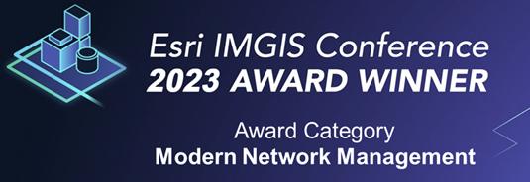








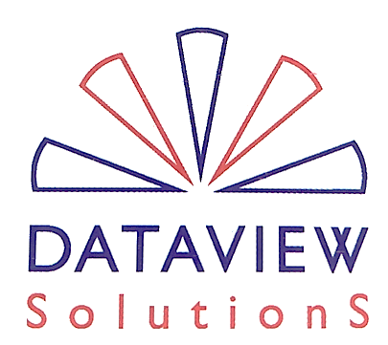









CYIENT’s Geschichte
Verstärkung im beratungsintensiven Engineering für Asset und kapital-intensive Industrien ​
Erweiterung der Fähigkeiten des digital engineering Angebots inklusive Digitale Bedrohung
Rebranded von Infotech zu CYIENT, Kombination von
Science & Client-centricity
Diversifizierung europaweit mit der Expertise in pervasive connectivity networks
Gründung als Infotech (i1991);
Börsengang als public limited company (in 1997) gehandelt auf allen indischen Börsen
Einziger Service Provider für DESIGN – BUILD - MAINTAIN
Größter Dienstleister übernommen von einem Indischen Engineering Service Anbieter für Nachhaltigkeit
Erweiterung des globalen Fußabdruckes und Expertise für Geospatial Information Services​
Erste industirelle Gen AI “EnGeneer” CoE with Microsoft
ASIC: anwendungsspezifische integrierte Schaltungen mit Delivery-Zentren in ganz Europe, Schwerpunkt: CHIP to CLOUD
CYIENTifIQ Experience Center
1991 - 2005
2006 - 2019
seit 2020
GEOSPATIAL SERVICES
ENGINEERING
DESIGN
MANUFACTURING
AND AFTERMARKET
DIGITAL ENGINEERING SERVICES
INTELLIGENT ENGINEERING
Notes:
We strongly believe that the changes in the market require companies to be agile about the capabilities and advantages they can offer to their customers and partners. Our belief in this philosophy has guided us to continuously transform ourselves.
As a company, our transformation has been both through organic and inorganic growth. Key defining moments for the company:
1991 – Infotech Enterprises is founded offering data conversion services.
1992 – First major MSA with ETAK. They continue to be a top 5 client 3 years later; this demonstrates our ability to build relationships
1999 – First overseas acquisition of Dataview Solutions which starts our global footprint
2001 – MSA and Equity partnership with Pratt & Whitney allows us to solidify our engineering leadership
2014 – Infotech Enterprises is rebranded as CYIENT to better reflect our aspirations, offerings, etc.
2014 – Launched the unique design led manufacturing offering. Completed acquisition of Rangsons
2016 – Prague office is opened to access the talent and capabilities in Eastern Europe. European footprint is further strengthened through expanded offices including Reading.
2020 – Launch of a consolidated digital service offering and consulting service offering
2022 – The acquisition of Citec which is our largest acquisition to date enabled our expansion into the energy transition space
2023 – DTAG launched

Slide 4








Overview
Luftfahrt & Verteidigung
Eisenbahn
Automotive &
Mobilität
Bergbau
Energie
Utilities & Geo Spatial
Kommunikation
Gesundheit & Life Sciences
Halbleiter-
Technologie
$688
50⁺
10
35
16^{K+}
Millionen
Umsatz*
Strategische Kunden
in 20 Ländern
Engagements
in über 20 Jahren
Technologie Studios
Mitarbeiter
$93
30%
40%
135
22
Millionen
EBIT *
Top 100 globale Innovatoren
Kundentreue über 5 Jahre
Patente
Nationalitäten
* Financial year ended March 31, 2025
Notes:
A&D - Engagements with 3 of the top 5 OEMs over 3 decades
RAIL - 2 decades of experience with 20+ Global Rail operators
AUTO & OFF-HIGHWAY - Over 2 decades of experience
MINING - Deep Engagements with Top 3 mining companies
ENERGY - Decades of experience. 50+ Major projects Energy Transition
UTILITIES - 3 decades of experience, 50+ Customers, 100+ Projects, Esri Gold Partner
COMMUNICATIONS - 3 decades of experience with 35 CSPs globally
HLS - Engagements with 6 of the Top 10 Med Device companies
SEMICON - Million+ ASICs Delivered

Slide 5



UN Migrations-Projekte
# | Kunde | Sparten | Quelle | Ziel | Anschlüsse
1 | Southern Water (UK) | Water Wastewater | Esri Geometry Network (Imported from AGDS) | Esri Utility Network | 2.5 M
2 | Liberty Utilities Company (USA) | Electric, Gas Water Wastewater | Esri Geometry Network (Imported from Oracle Spatial, ArcFM) | Esri Utility Network | 8 M
3 | Waipa Networks (NZ) | Electric | Esri Geometry Network | Esri Utility Network | 28 K
Sparten | Anzahl
Elektrizität | 4
Gas | 7
Wasser | 5
Abwasser | 4
Summe | 20
Esri Projekt Teamstärke
Technical Project Manager | Solution Architect | Administrator | Developer | Data Analyst | Test Manager | Test Engineers | BA | Technical Writers
50 | 15 | 30 | 175 | 1173 | 10 | 125 | 10 | 15

Slide 6
Migrationsprozess
Migrations- Wunsch
Bestellung
Kunde
Daten-lieferung
Verein-barung:
Strategie-papier
VertiGIS-Cloud I
Daten-Upload
VertiGIS
CYIENT

Slide 7














Die VertiGIS – Cloud | Daten hinter Panzerglas
CYIENT-Remote-Desktop
VertiGIS-Cloud
Upload von Tools
Kunde-Remote-Desktop
VPN
Migration der Daten
VPN
VertiGIS Networks
(Application Server)
VertiGIS-Remote-Desktop
VPN

Slide 8
Migrationsablauf
Migrations- Wunsch
Bestellung
Kunde
Daten-lieferung
VertiGIS-Cloud I
Strategie-papier
Daten-Upload
VertiGIS
CYIENT
Ausführung Data Quality Check

Slide 9
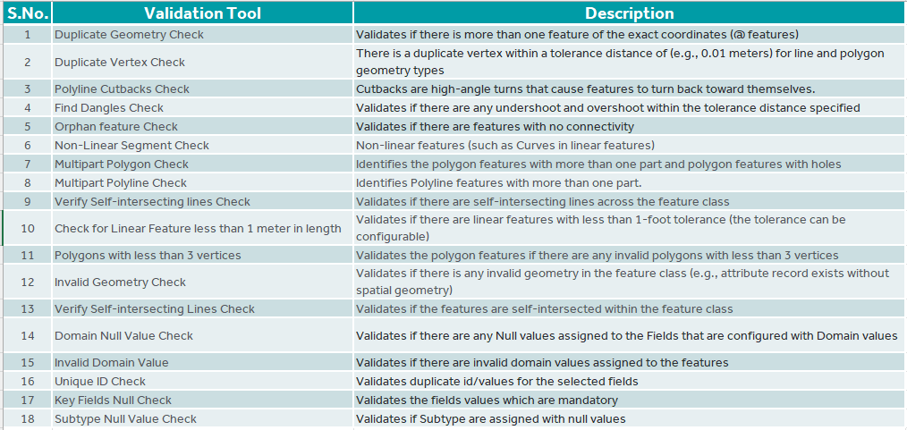
Kundendaten | Statistik
Pre-Migration Validierungsreport
über 255 Tabellen mit insgesamt 4.785 Attributspalten
Validierungskriterien
Ergebnisübersicht
Validation CheckType | Error Count
Duplicate Geometry | 1312
Duplicate Vertex | 7
Multipart Polygon | 2384
Multipart Polyline | 2711
Key Fields Null | 153
Orphan Active Feature | 13311
Polyline Cutbacks | 23
Verify Self-Intersection | 15
Short Lines < 0.2 meter | 52399
Unique ID | 582
Non-Linear Segment | 41
Invalid Geometry | 2
Total | 74940

Slide 10
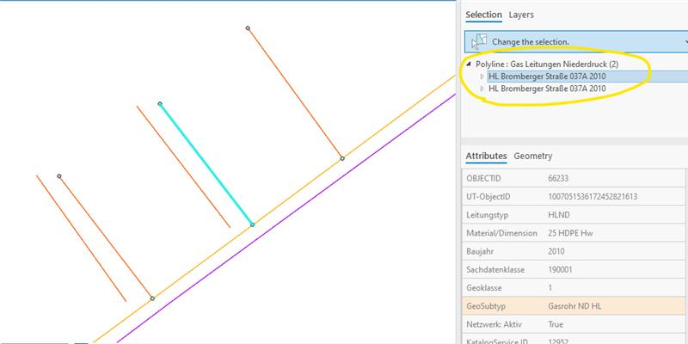
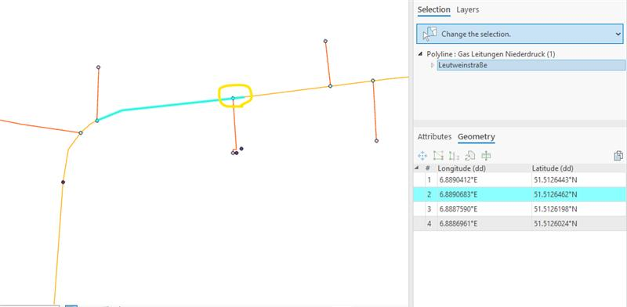
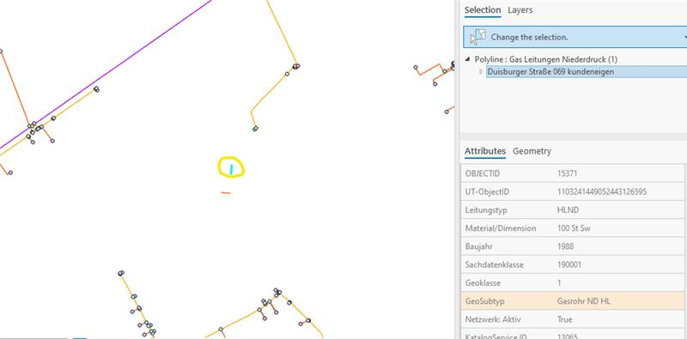
Qualitätsherausforderungen | Gas
Doppelte Geometrien | 1.312
Polyline Cutbacks | 23
Verwaiste Objekte | 13.311 | sollten manuell überprüft werden

Slide 11
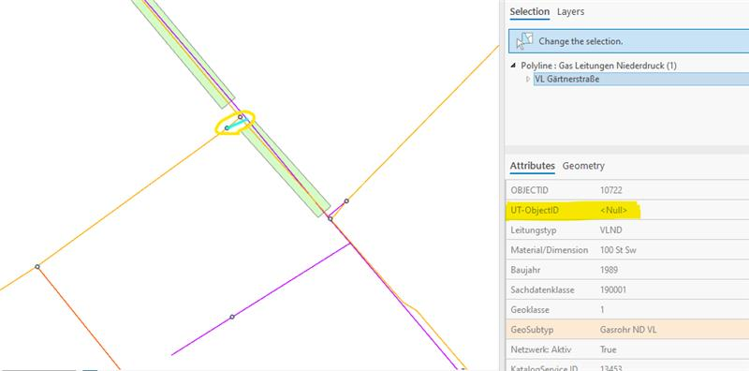
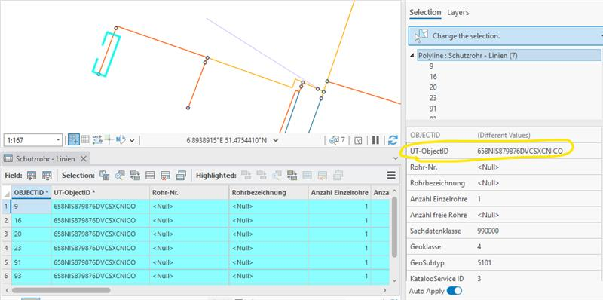
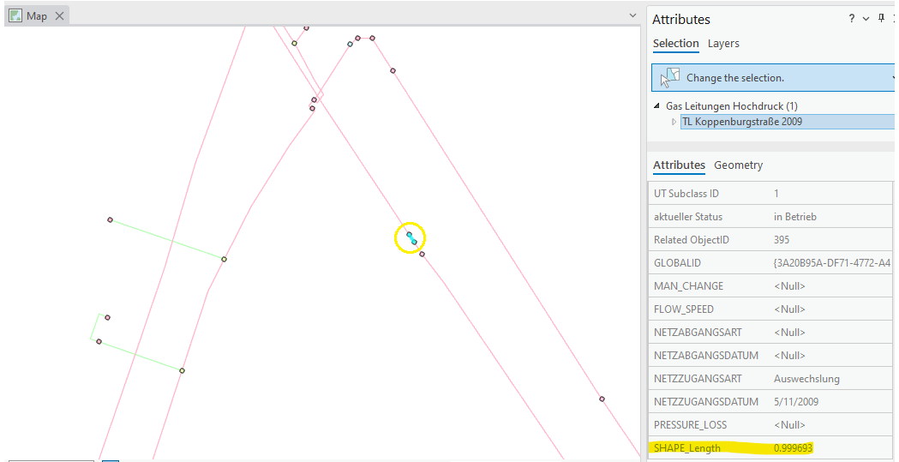
Qualitätsherausforderungen | Gas
Objekt IDs Null | 153
Mehrfach identische UT-IDs | 582
Lücken im Netz (Kurze Länge) | 54.399

Slide 12
Migrationsablauf
Migrations- Wunsch
Bestellung
Kunde
Daten-lieferung
VertiGIS-Cloud
Strategie-papier
Daten-Upload
VertiGIS
Erstellung Migrations-angebot
Erstellung Migrations-aufwands-abschätzung
CYIENT
Ausführung Data Quality Check
Erstellung Bericht

Slide 13
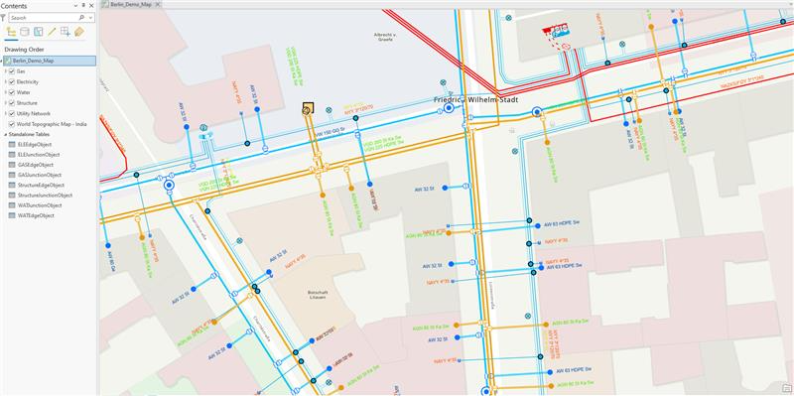
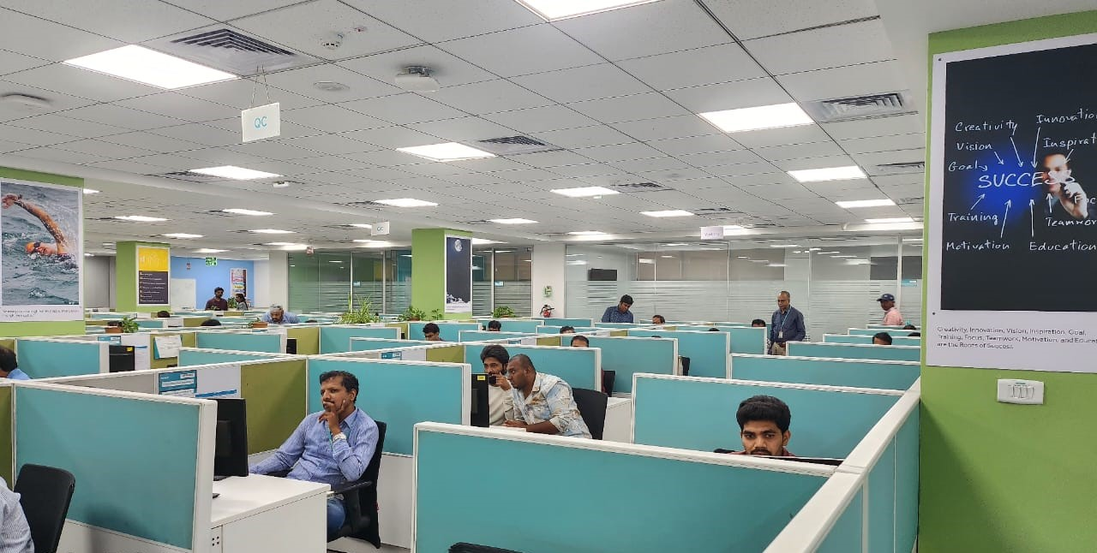
Datenqualität und -quantität
Anzahl der
  Sparten
  Nicht-Netzdaten
  Tabellen
  Felder
Netzgröße | Anzahl der Objekte
Datenqualität
  Automatische und
  Manuelle Nacharbeit
  (Make or Buy - Entscheidung)

Slide 14
Die drei Qualitäten der Migration basierend auf dem Strategiepapier
Standard
  Für Asset Management
  Geeignet für die Netzdokumentation
  Gleichwertigkeit mit UT / GEONIS
  Analyse verbundener Netzobjekte möglich
Custom
  Für kundenspezifische Anforderungen bei der Domain- und Solution-Konfiguration
  sowie für die Realisierung maßgeschneiderter Schnittstellen.
Extended
  Für Operation Management
  Vollständige Nutzung des Utility Networks
  Mit Subnetworks, komplexe Netzverfolgungen und Schalt-handlungen

Slide 15
Migrationsablauf
Migrations- Wunsch
Bestellung
Beauftragung
Kunde
Daten-lieferung
Data Quality Verbesserung
& Migrations-und Angebots mit
Präsentation
Vertrags-verhandlung
Erstellung Migrations-konzept und
Field-Mapping
VertiGIS-Cloud I
Strategie-papier
Daten-Upload
VertiGIS
Erstellung Migrations-angebot
VertiGIS-Cloud II
Daten- und
Mapping Upload
Erstellung Migrations-aufwands-abschätzung
Daten Migration
CYIENT
Ausführung Data Quality Check
Erstellung Bericht

Slide 16
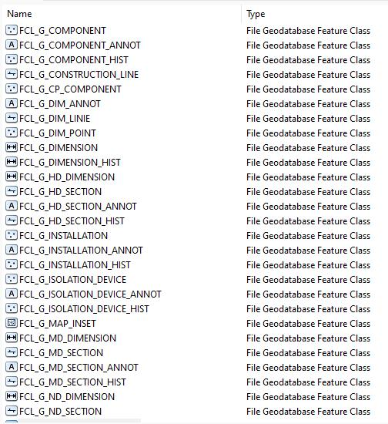
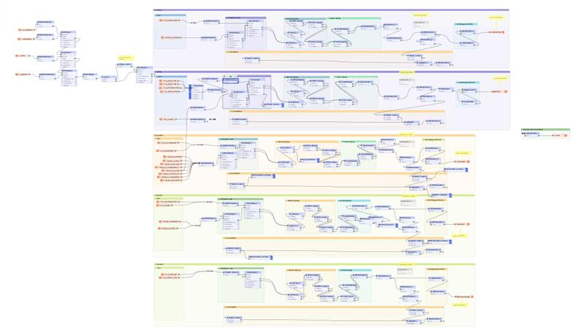
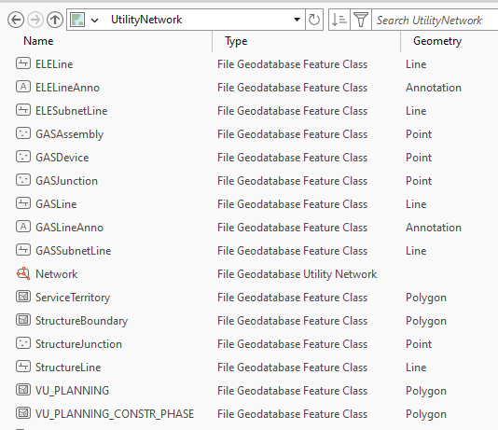
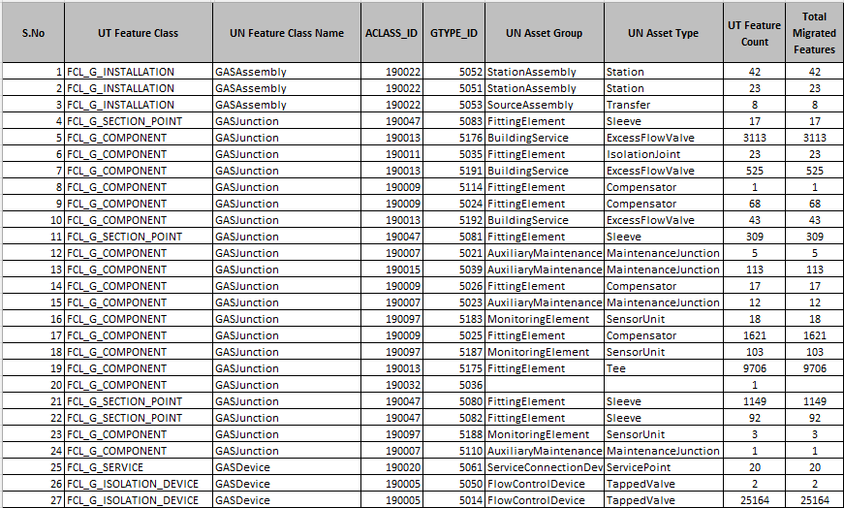
Migration der Daten | Anpassung des Migrationsskriptes
VG UT Daten
Migrationsskripte anpassen
VG UN Daten
Report: UT-UN-migrierte Features

Slide 17


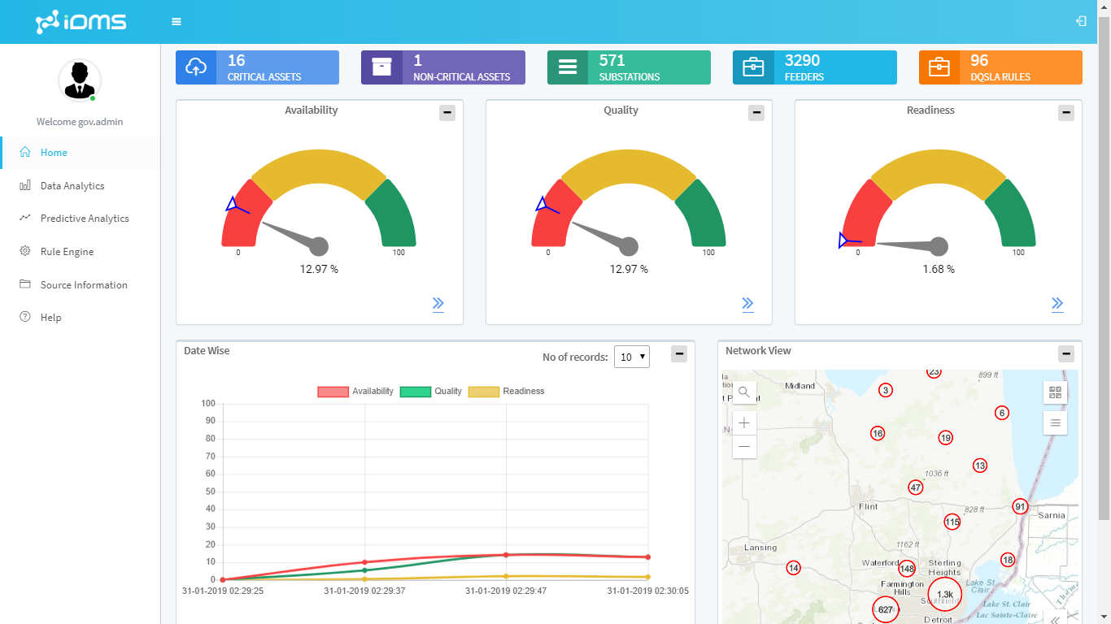

Iterationen der Migration
Kategorie | M1 | M2 | M3 | Go-Live
Datenvollständigkeit | 75% | 80% | 85% | 98%
Attribute | 75% | 80% | 85% | 98%
Relationen | 75% | 80% | 85% | 98%
Quell-Übereinstimmung | 75% | 80% | 85% | 100%
Sichtprüfung | 75% | 80% | 85% | 98%
Qualitäts-
ziele
Regeln
VALIDATE
REVIEW
IMPROVE
Generelle
Daten-
qualität

Slide 18
Migrationsablauf
Migrations- Wunsch
Bestellung
Beauftragung
Kunde
Test Überprüfung
Abnahme
Daten-lieferung
Data Quality Check & Migrations-und Angebots-
Präsentation
Vertrags-verhandlung
Erstellung Migrations-konzept und
Field-Mapping
VertiGIS-Cloud I
Strategie-papier
Daten-Upload
VertiGIS
Überprüfung &
Abnahme
Erstellung Migrations-angebot
VertiGIS-Cloud II
Daten- und
Mapping Upload
Erstellung Migrations-aufwands-abschätzung
Daten Migration
CYIENT
Ausführung Data Quality Check
Erstellung Bericht

Slide 19
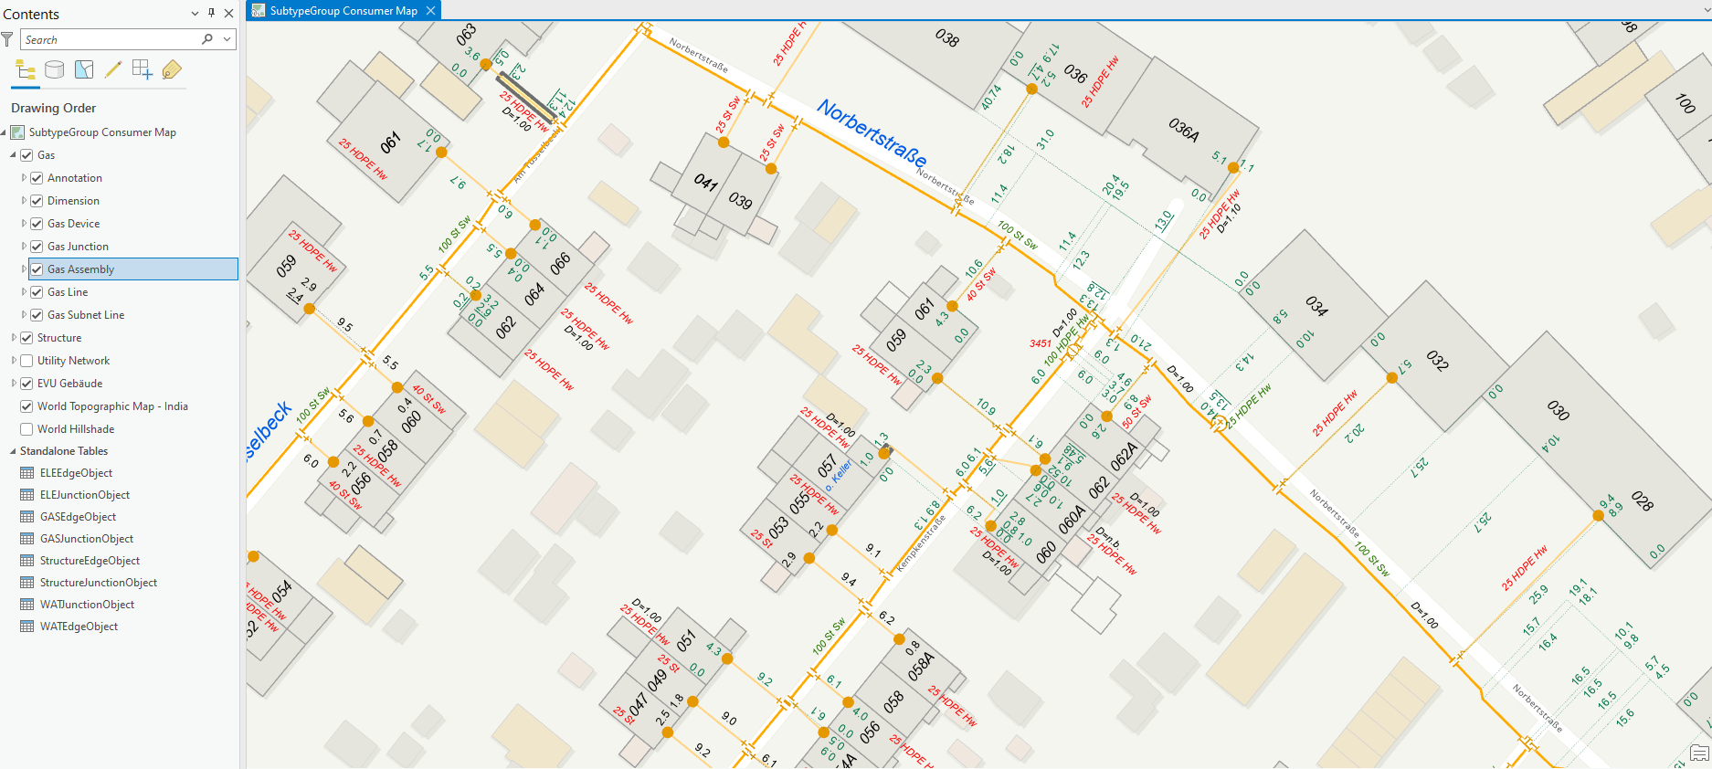
Migrierte Kundendaten | Gas
Annotation
Bemaßung
Sachdatenmaske
Netzwerk

Slide 20





Datenmigration Zusammenfassung | CYIENT Standard
1
Erledigt durch
VertiGIS Network Datenmodell
Standard | Custom | Extended
Datenbewertung
Entwicklung des optimalen Modells
Pfad zur Migration in das UN-Zielsystem
5
2
Post-Validierung
Überprüfung der Migration durch VertiGIS
Überprüfung der Migration durch Kunden
Datenmodellierung
Optimierung Laufzeitverhalten
Erfüllung Anwendungsbedürfnisse
Esri UN
4
3
Migration in mehreren Durchläufen
Extraktion Quelldaten
Laden Annotationen/Bemaßungen
Pre-Validierung
Prüfung Datenqualität
Erstellung Fehlerprotokoll
Fehlerbehandlung

Slide 21
Video

Slide 22
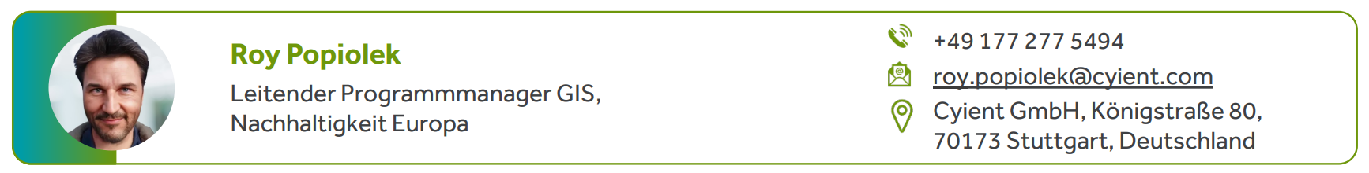
Ich bedanke mich für Ihre Aufmerksamkeit!

Slide 23
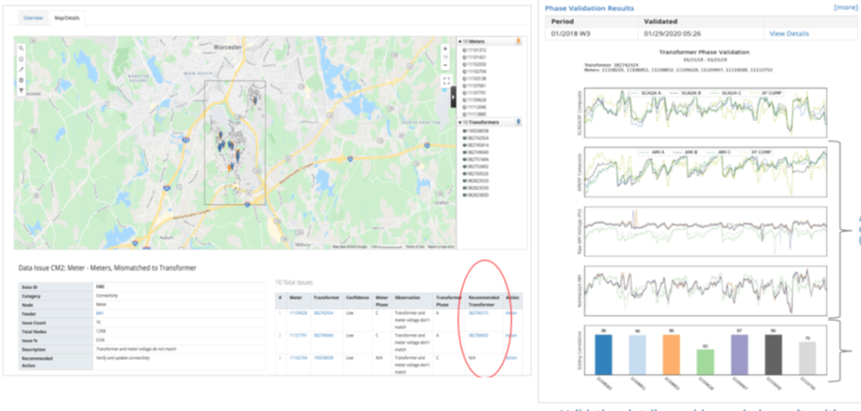
Migration Framework
Asset Data Sets
iDMS Framework
Data Quality Improvements
Data Exchange
Validation and Analytics
Rule Management
Data Remediation
Data Augmentation
Transmission
Substation
Process Enhancements
Field Inventory
Distribution
Secondary
Work order Posting
OEM and Construction Standards
VALIDATE
AVAILABILITY
QUALITY
REVIEW
OVERALL DATA EFFICTIVNESS
IMPROVE
Enrich Data Quality
Historian
SCADA
Operational Dashboard
Increased Productivity
Increased Operational Efficiency
Sensors
MDM
Improved Service Reliability
Enhance Safety and Security
Advanced Distribution Grid Monitoring & Optimization

Slide 24
Wiederholte Ausführung des Migrationsprozesses
Initial Migrationsentwicklung & Durchführung & Abnahme
Optional:
Wiederholte Ausführung
ohne Änderung des
Eingangsdatenmodells
Optional:
Wiederholte Ausführung
mit Änderung des
Eingangsdatenmodells & Abnahme
€
+ €
+ €
€
Go live

